Slide 1
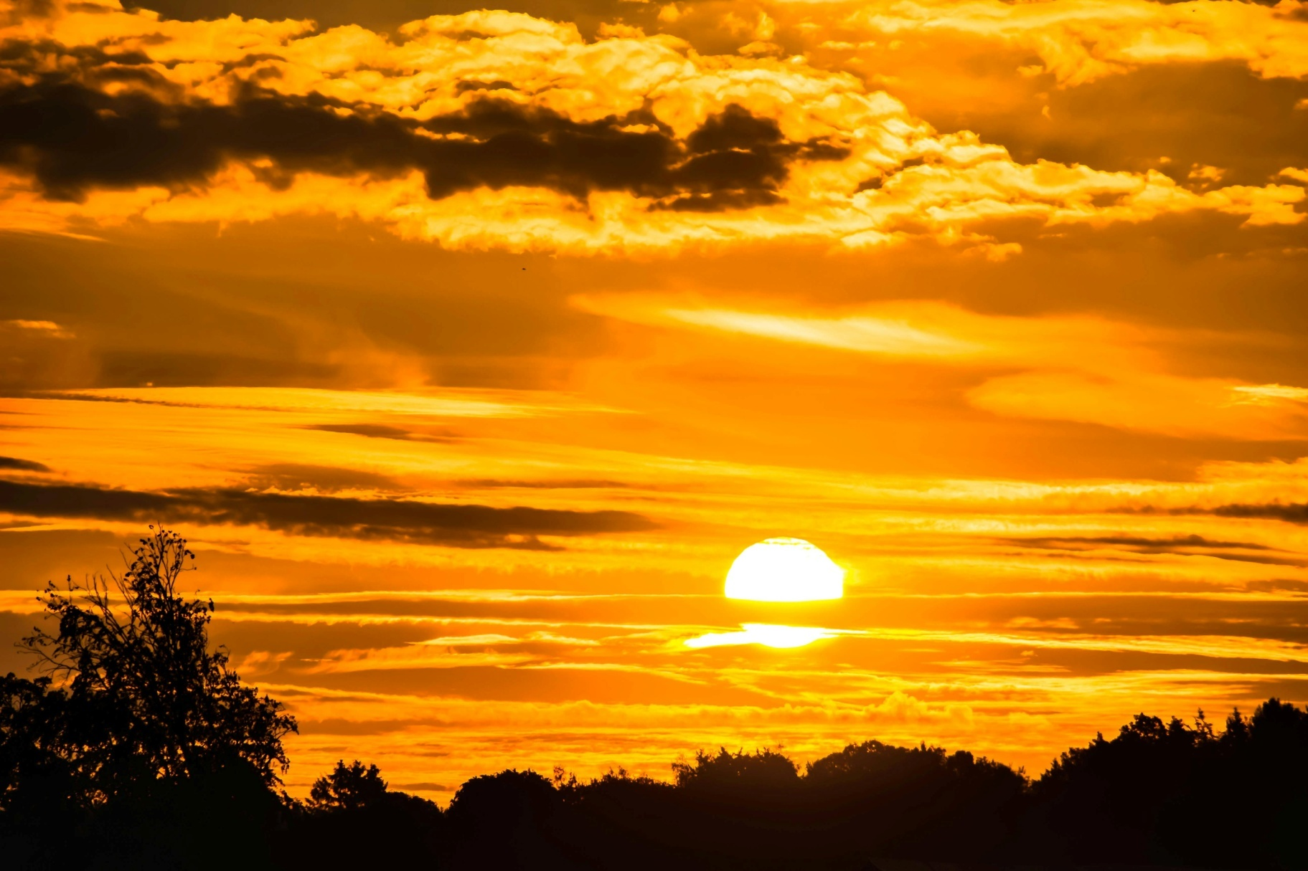
স্বাগতম

Slide 2
শিক্ষক পরিচিতি
†gv. Iqv‡qQ Kzi“bx(gyb)
বি.এস-সি (অনার্স) এম.এস-সি (রসায়ন)
সহকারি শিক্ষক
পুলিশ লাইন্স স্কুল অ্যান্ড কলেজ,বগুড়া ।

Slide 3
পাঠ পরিচিতি
শ্রেণিঃ পঞ্চম
বিষয়ঃ প্রাথমিক বিজ্ঞান
অধ্যায়ঃ ৮ (মহাবিশ্ব)

Slide 4
আকাশের দিকে তাকিয়ে আমরা কি কি দেখতে পাই ?
আকাশ
চাঁদ
মেঘ
নক্ষত্র
সূর্য

Slide 5
আজকের পাঠ
মহাবিশ্ব

Slide 6
শিখনফল
আজকের পাঠ শেষে শিক্ষার্থীরা অষ্টম অধ্যায় সম্পর্কে বিস্তারিত ধারণা লাভ করবে ।

Slide 7
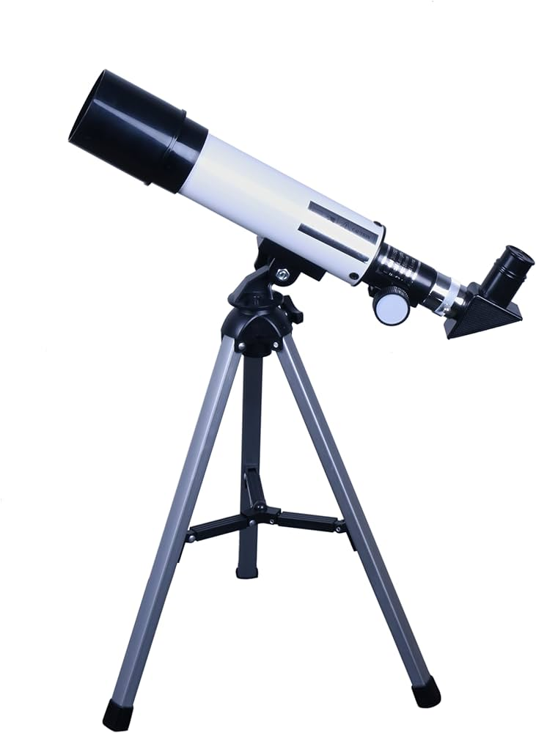
তোমরা ছবিতে যে যন্ত্রটি দেখতে পাচ্ছো তার নাম কী?
দূরবীক্ষণ যন্ত্র

Slide 8
তোমরা কী জানো দূরবীক্ষণ যন্ত্র কি কাজে ব্যবহার করা হয়?
রাতের আকাশে খালি চোখে তুমি অসংখ্য তারা বা নক্ষত্র দেখতে পাও। দূরবীক্ষণ যন্ত্রের সাহায্যে তুমি সেই নক্ষত্রসমূহকে আরও স্পষ্ট দেখতে পাও। দূরবীক্ষণ যন্ত্রের সাহায্যে অনেক দূরের বস্তুও বড় দেখায়। এটি আমাদেরকে মহাকাশের দূরবর্তী বস্তু পর্যবেক্ষণে সাহায্য করে। মহাকাশের গ্রহ, নক্ষত্র এবং গ্যালাক্সি নিয়ে গবেষণা করতে
বিজ্ঞানীরা দূরবীক্ষণ যন্ত্র ব্যবহার করে থাকেন।

Slide 9
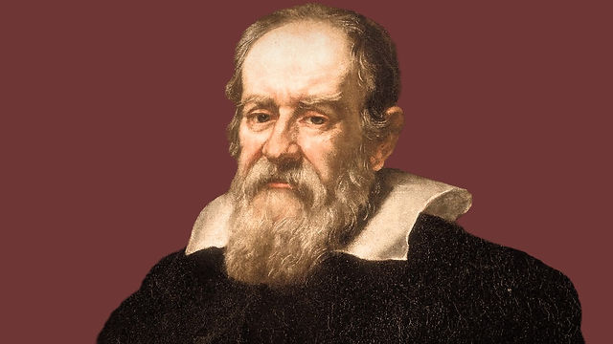
গ্যালিলিও উন্নত দূরবীক্ষণ যন্ত্র ব্যবহার করে প্রমান করেছেন যে, সৌরজগতের গ্রহগুলো সূর্যকে কেন্দ্র করে ঘুরছে।
গ্যালিলিও গ্যালিলি

Slide 10
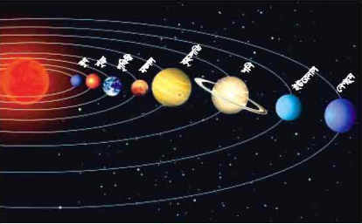

Slide 11
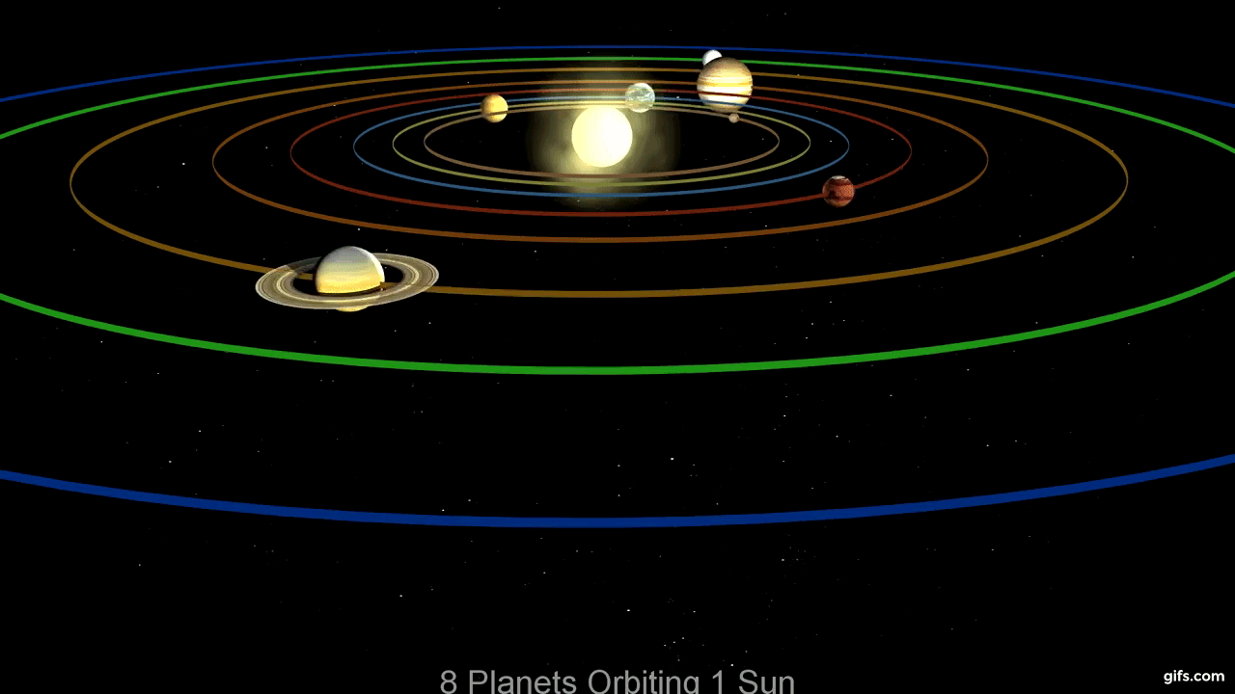

Slide 12
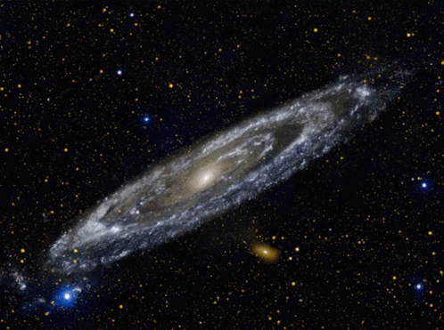
তোমরা কি জানো সূর্য পৃথিবী থেকে প্রায় ১৩ লক্ষ গুণ বড়। সূর্যকে বলা হয় নক্ষত্র। এ রকম হাজার ও নক্ষত্র নিয়ে গঠিত হয় গ্যালাক্সি। এ রকম লক্ষ লক্ষ গ্যালাক্সি রয়েছে মহাকাশে। তাহলে বুঝতে পারছো আমাদের এই মহাবিশ্ব কত বড়।
আমাদের মিল্কিওয়ে গ্যালাক্সি পৃথিবীসহ পুরো সৌরজগত এখানে রয়েছে।

Slide 13
সূর্য থেকে আলো পৃথিবীতে আসতে ৮ মিনিট ১৯ সেকেন্ড সময় নেয়।
আলো চাঁদ থেকে পৃথিবীতে পৌঁছাতে প্রায় ১.৩ সেকেন্ড সময় নেয় ।

Slide 14
পৃথিবী কিভাবে ঘুরে ?
Notes:
আজকের পাঠের মূল প্রশ্নঃ

Slide 15
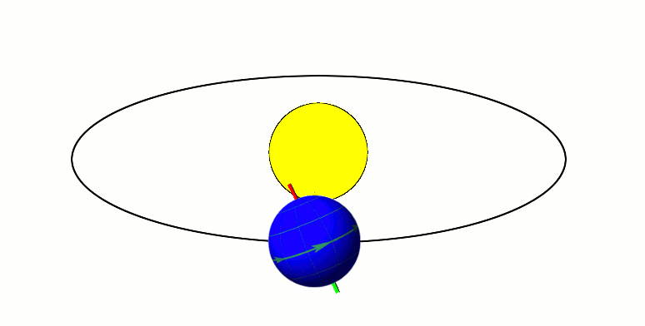
কক্ষপথ
যে পথে পৃথিবী ও অন্যান্য গ্রহসমূহ সূর্যকে আবর্তন করে তাকে কক্ষপথ বলে।

Slide 17
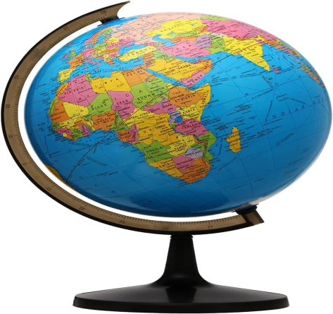
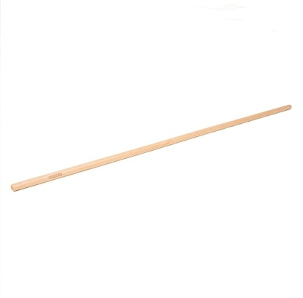
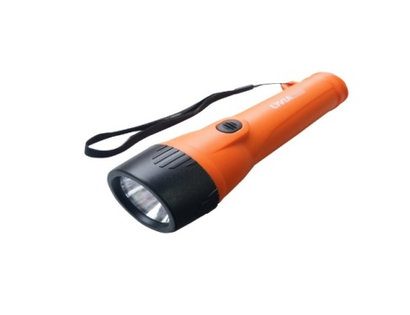
দিন এবং রাত
ভূগোলক
স্টিকার
টর্চ
টেবিল

Slide 18
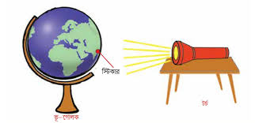
বাস্তব উপকরণ ব্যবহার করে পৃথিবীতে দিনরাত কীভাবে হয় তার পরীক্ষণ

Slide 19
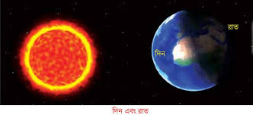
দিন এবং রাত কী?

Slide 20
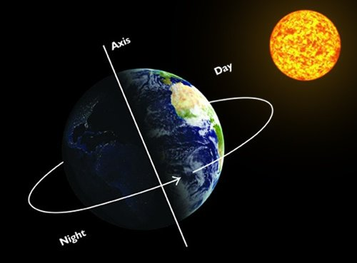
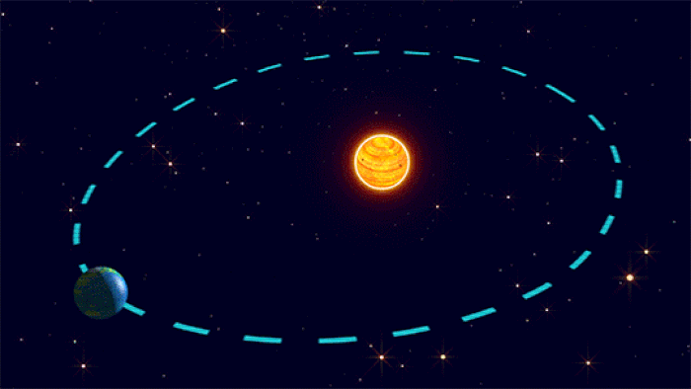
দিন ও রাত হওয়ার কারণ কী?

Slide 21
আমরা কেন সূর্যকে পূর্ব দিকে উঠতে দেখি?

Slide 22
বার্ষিক গতি
সূর্যের চারদিকে নির্দিষ্ট কক্ষপথে পৃথিবীর আবর্তনকে বার্ষিক গতি বলে।
সূর্যের চারদিকে একবার ঘুরে আসতে পৃথিবীর ৩৬৫ দিন ৬ ঘন্টা সময় লাগে ।

Slide 23
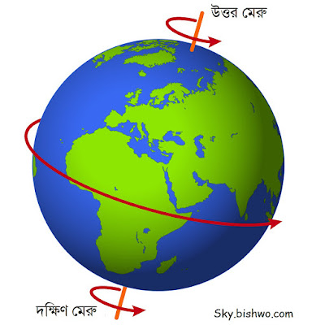
অক্ষ

Slide 24
অক্ষ
অক্ষ হলো কোন বস্তুভরকেন্দ্র বরাবর ছেদকারী কাল্পনিক রেখা।

Slide 25
আহ্নিক গতি
সূর্যের চারদিকে ঘূর্ণনের সাথে সাথে পৃথিবীর নিজ অক্ষের উপরে ঘুরছে। নিজ অক্ষের উপর পৃথিবীর এই ঘূর্ণায়মান গতিকে পৃথিবীর আহ্নিক গতি বলে।পৃথিবী নিজ অক্ষে একবার ঘুরে আসতে সময় লাগে ২৩ ঘন্টা ৫৬ মিনিট ।

Slide 26
কাজ | দলের নাম
 | পৃথিবী | গ্রহ | সূর্য
পৃথিবীর গতি কয় ধরণের?
পৃথিবী কীভাবে ঘুরে?
২ ধরণের
পৃথিবী নিজ অক্ষে ঘুরে ও সূর্যকে কেন্দ্র করে ঘুরে

Slide 27
চলো এবার দেখব চাঁদের দশা পরিবর্তন কিভাবে হয়?

Slide 28
দলীয় কাজ
 | পৃথিবী থেকে দূরত্ব | কত সময় লাগে?
চাঁদ
সূর্য

Slide 29
বাড়ির কাজ
মহাবিশ্ব সম্পর্কে পাঁচটি বাক্য লিখে আনবে?

Slide 30
ধন্যবাদ

